Slide 1
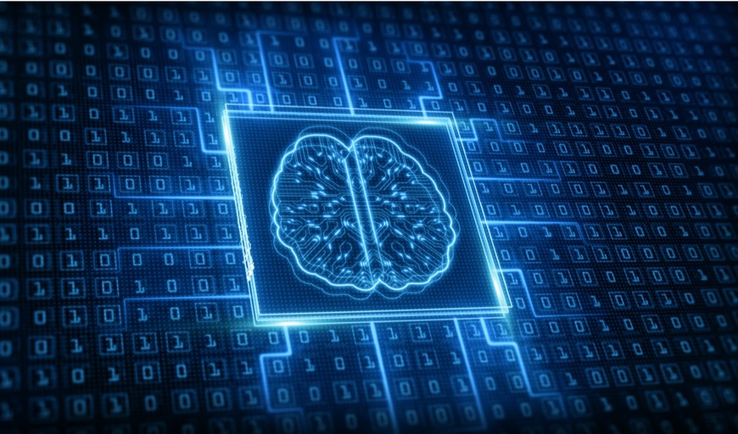

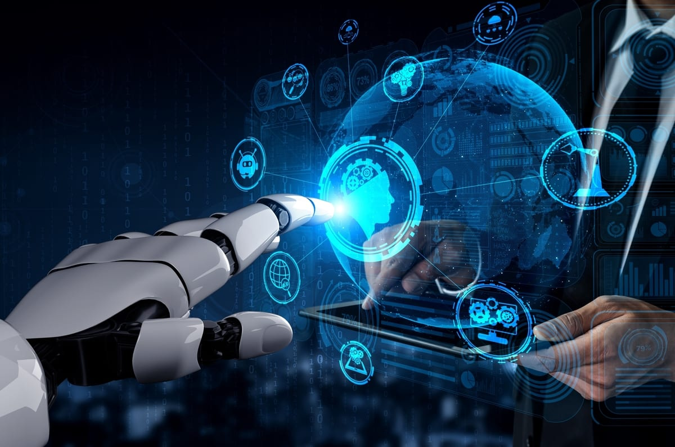


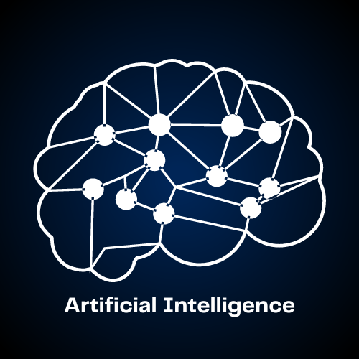
Introdução à Inteligência Artificial
Apresentado por:
Evandro Mariano
evandromariano49@gmail.com
https://github.com/EvanJoseph78

Slide 2
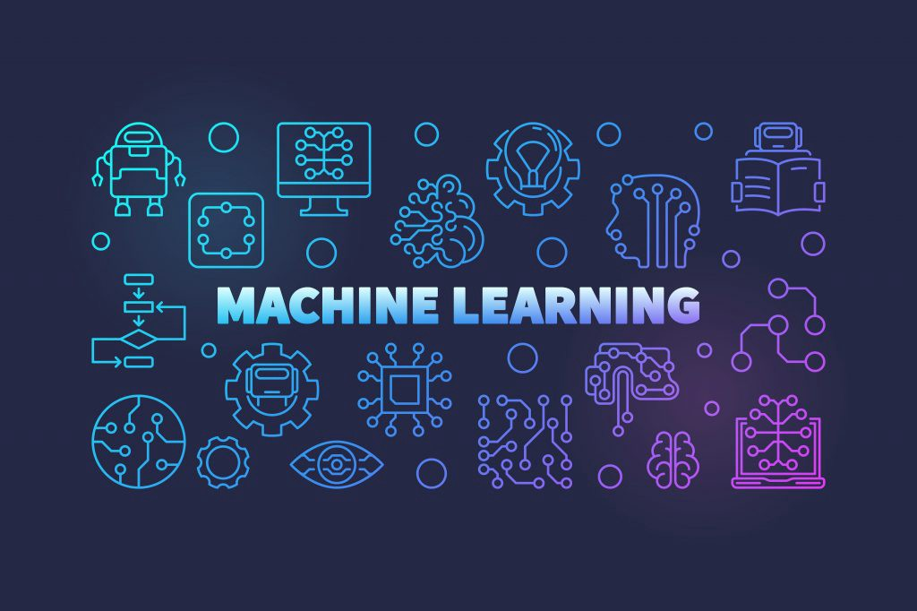
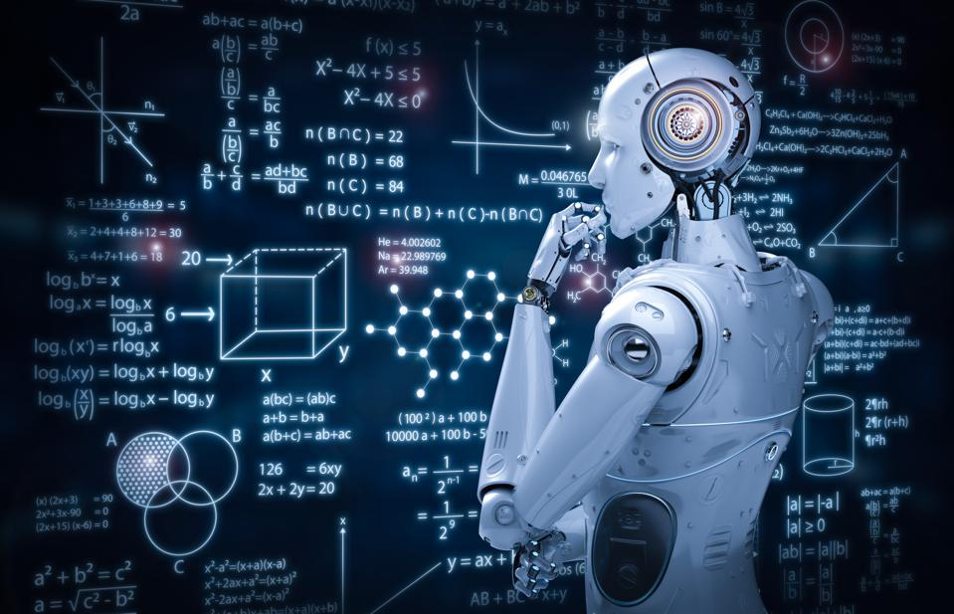

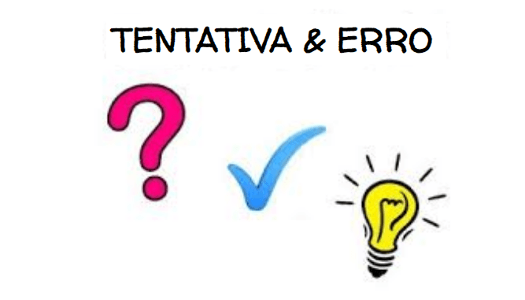
Aula 3
Como a Inteligência Artificial funciona?
Aprendizado de máquina ou Machine Learning.

Slide 3
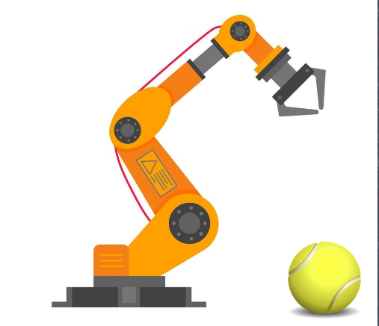
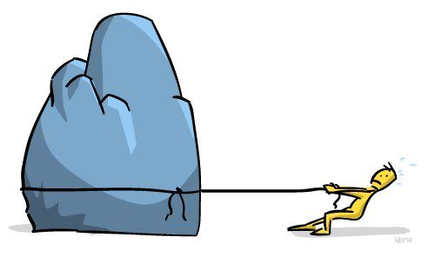
Aula 3
Exemplo Machine Learning
Situações que a máquina pode aprender.
Definição do objetivo
Tentativa e erro.
Aprender

Slide 4
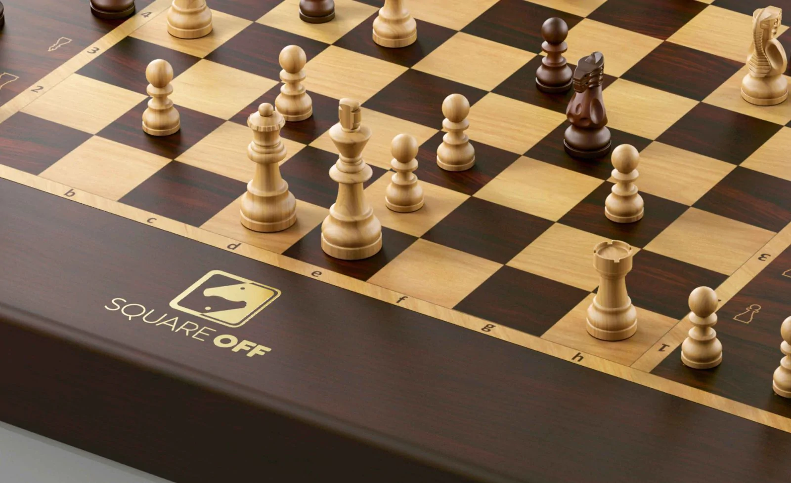
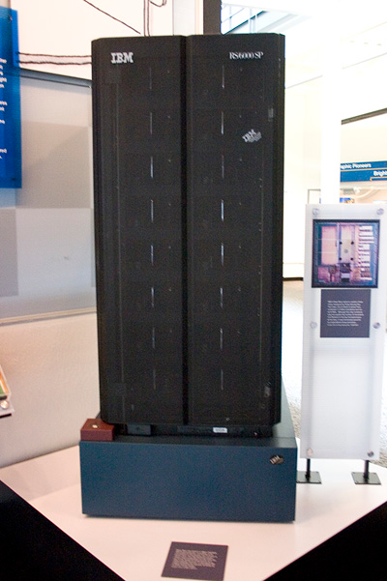
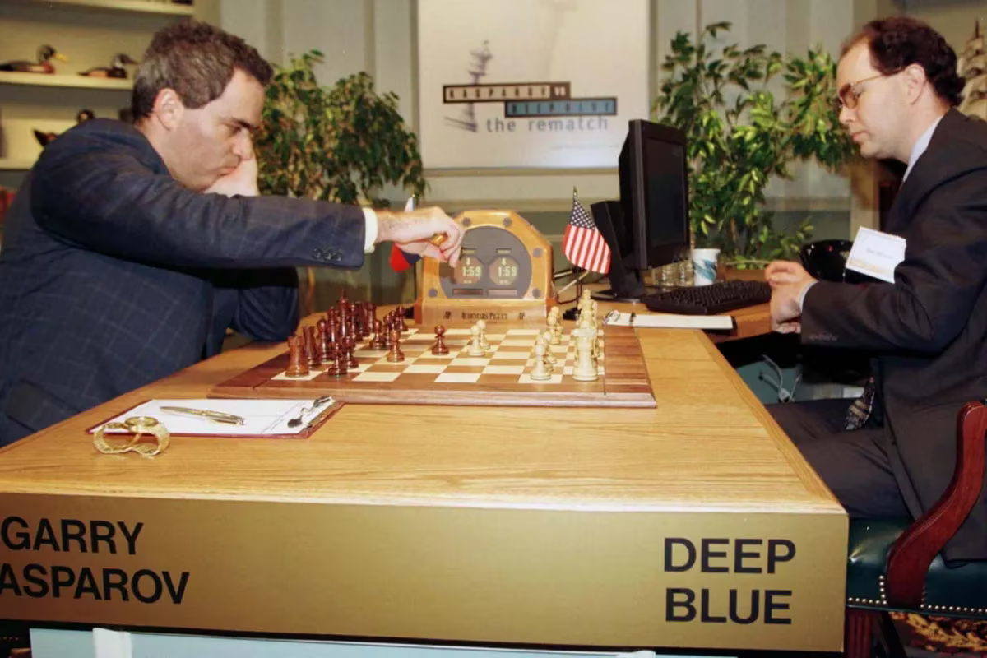
Aula 3
Exemplo Machine Learning
Xadrez!
IBM-Deep Blue

Slide 5

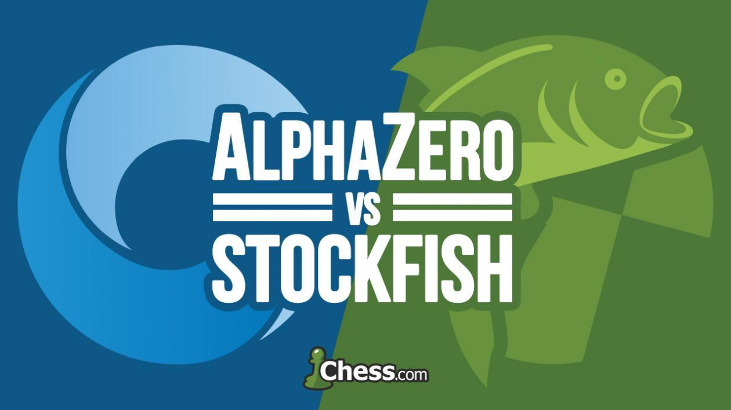
Aula 3
Exemplo Machine Learning
Xadrez!

Slide 6
Obrigado pela atenção!

